Slide 1
Mathematik 7 Abels

Slide 2
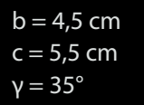

Slide 3
Umkreis und Inkreis beim Dreieck

Slide 4
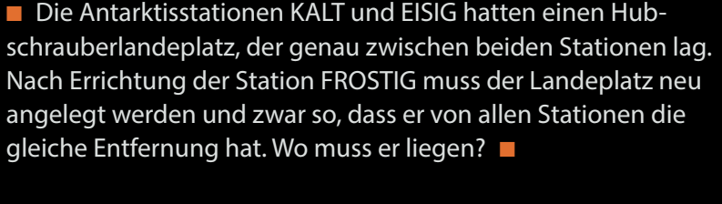
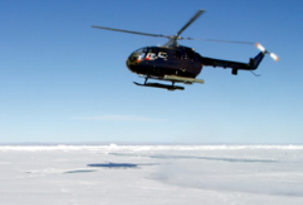
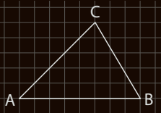

Slide 5
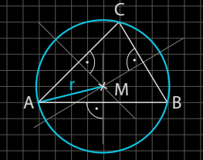
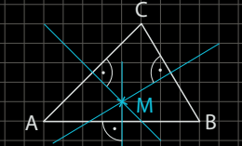

Umkreis
Das Dreieck $ABC$ konstruieren
Alle drei Mittelsenkrechten konstruieren
Den Schnittpunkt $M$ markieren
Den Kreis um $M$ mit Radius $\overline{AM}$ konstruieren

Slide 6
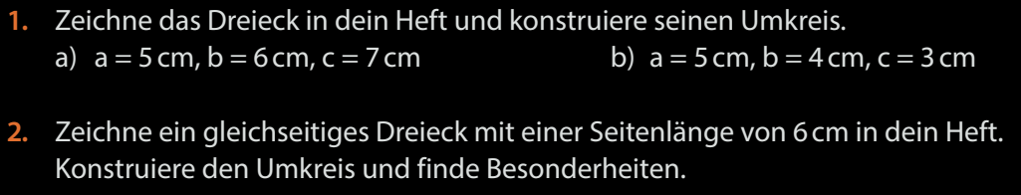
Fun172

Slide 7
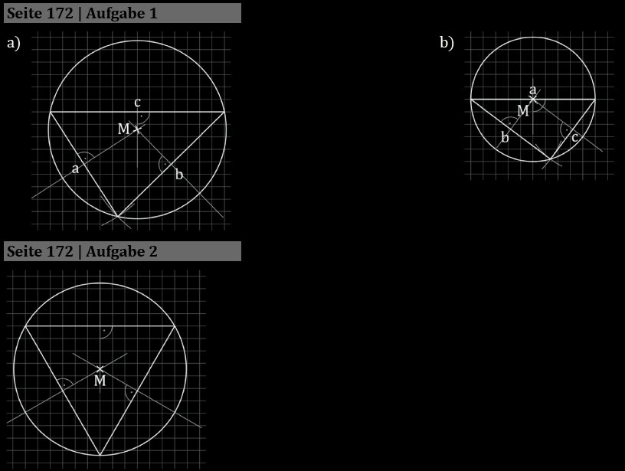
Fun172

Slide 8
Finde den Punkt, der zu allen drei Seiten des Dreiecks den gleichen Abstand hat.

Slide 9
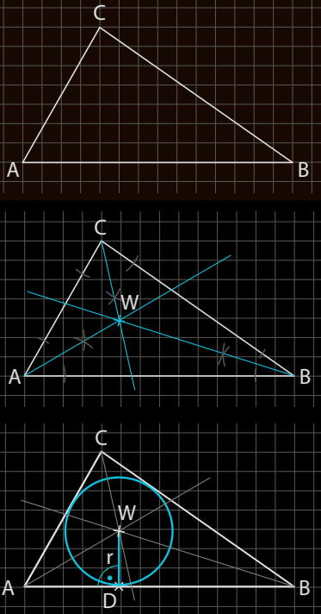

Inkreis
Das Dreieck $ABC$ konstruieren
Alle drei Winkelhalbierenden konstruieren
Den Schnittpunkt $W$ markieren
Das Lot von $W$ auf $\overline{AB}$ mit dem Schnittpunkt $D$ konstruieren
Den Kreis um $W$ mit Radius $\overline{DW}$ konstruieren

Slide 10
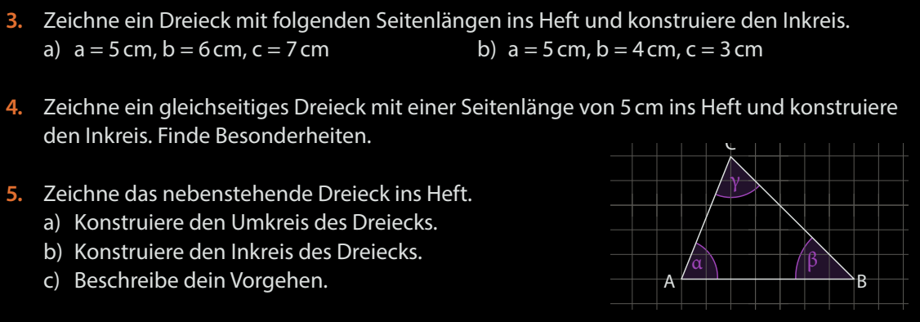
Fun173

Slide 11
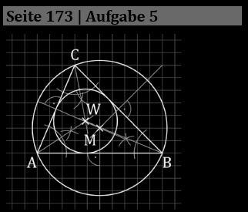
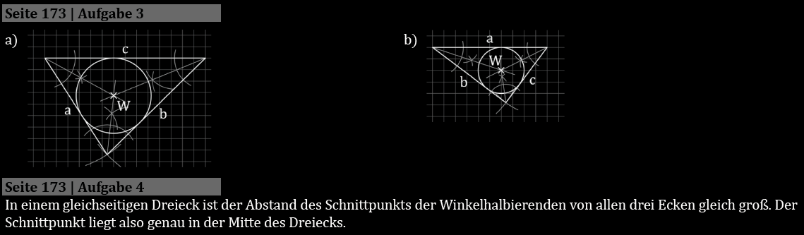
Fun173

Slide 12
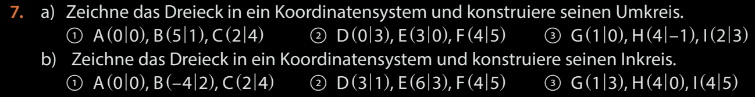
Fun174

